Slide 1
GM#4
유티 오스틴 한인 학생회
texasuka.org

Slide 2
Administration
Dongari Updates
UKA Symposium

Slide 3
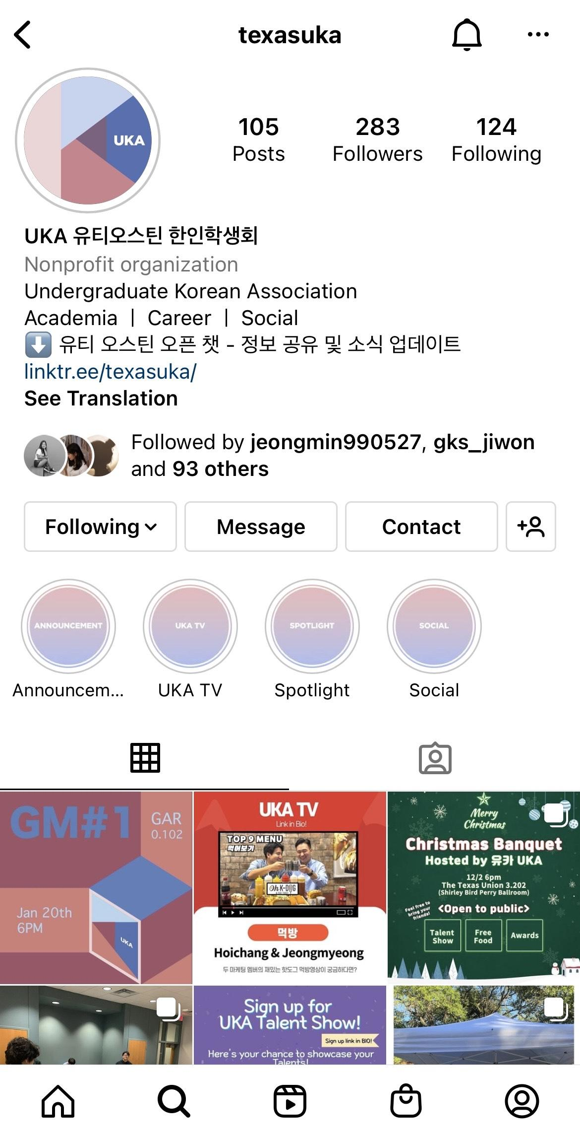
Dongari Updates
<How to Join Dongaries?>
Go to our Instagram (@texasuka) and find the linktree link!

Slide 4
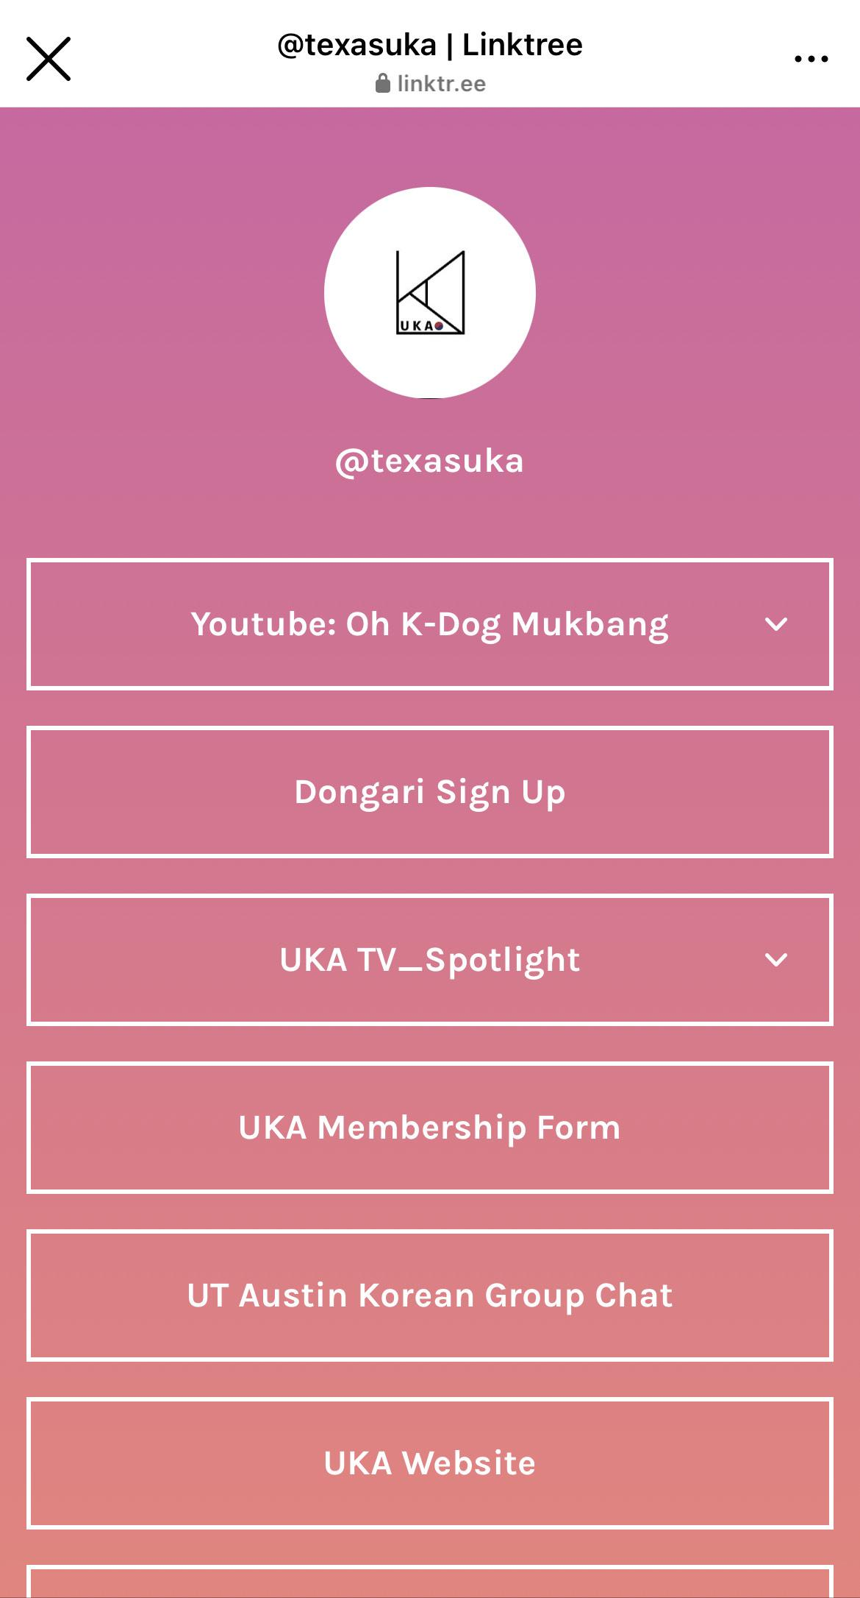
Dongari Updates
<How to Join Dongaries?>
Find “Dongari Sign Up”, and it will direct you to Google form page.

Slide 5
Dongari Updates
UKA Workout Team
Board Game

Slide 6
Dongari Updates
UKA Workout Team
Board Game
These are the Dongaries that were POPULAR in the Dongari Fair. They are added to the Sign-up form, so please fill out the form if you are interested!

Slide 7
UKA Symposium
Connection between students and professors
Introduce UKA to professors
Promote UKA to the outside of school
Be a place where many students can connect
with others in a comfortable atmosphere.
Our Goals

Slide 8
UKA Symposium
April 9th or 16th (specific date will be announced later)
WCP (specific room will be announced later)

Slide 9
Finance
UKA X GRACE Realty Scholarship
UKA T-Shirt

Slide 10
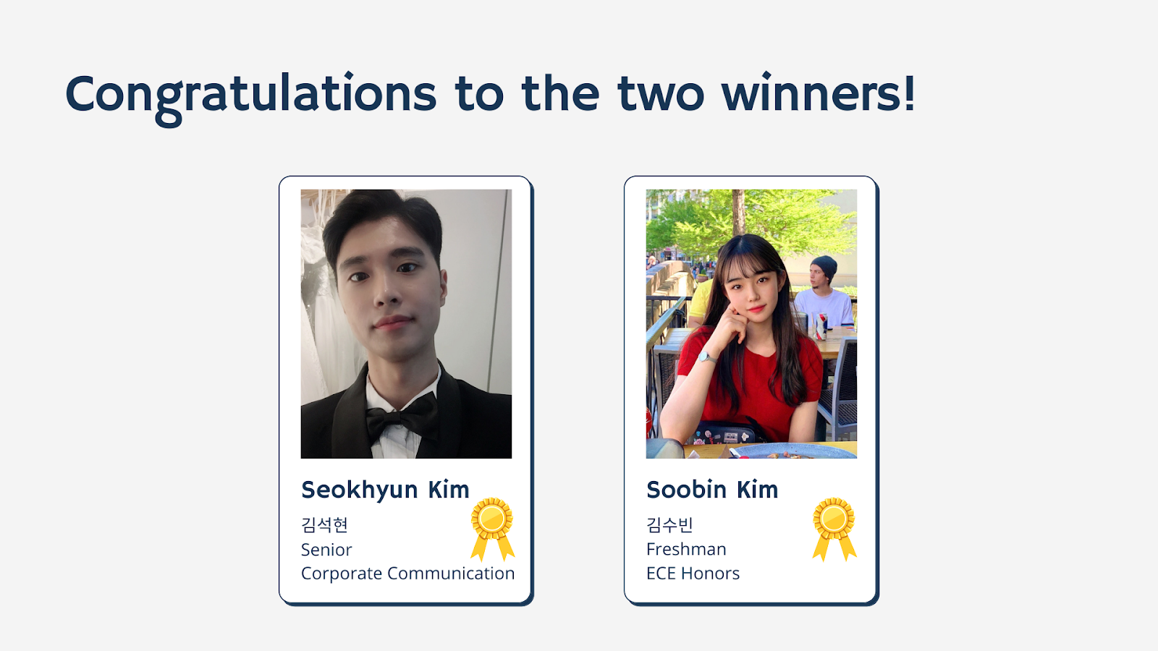
UKA X GRACE Realty Scholarship
The winners of the scholarship are Seokhyun Kim and Soobin Kim!
The two recipients will each be granted $500.

Slide 11
UKA X GRACE Realty Scholarship
Application information such as name, gender, age, classification, and major were all removed prior to grading.

Slide 12
UKA X GRACE Realty Scholarship
Application information such as name, gender, age, classification, and major were all removed prior to grading.
The Scholarship Reception will take place in GM 5.

Slide 13
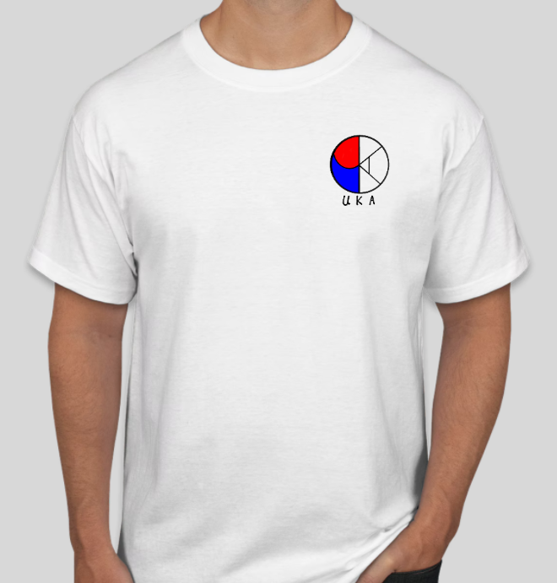
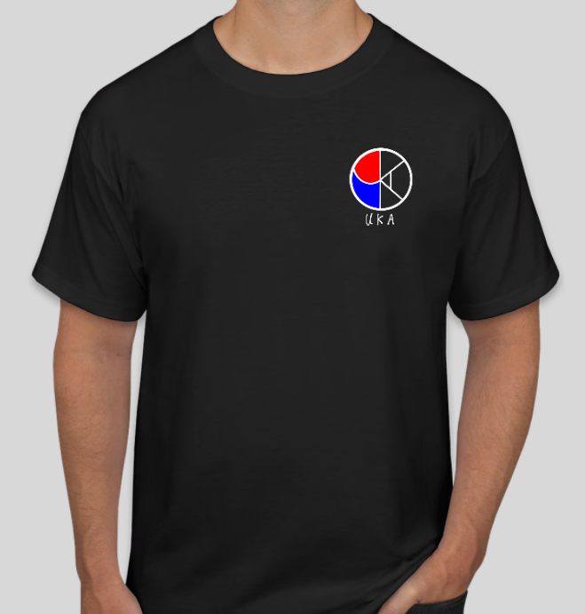
UKA T-Shirt
Orders have been placed!
We will be handing them out in GM 5.
If you have not purchased yet, you can purchase one on spot during GM 5.

Slide 14
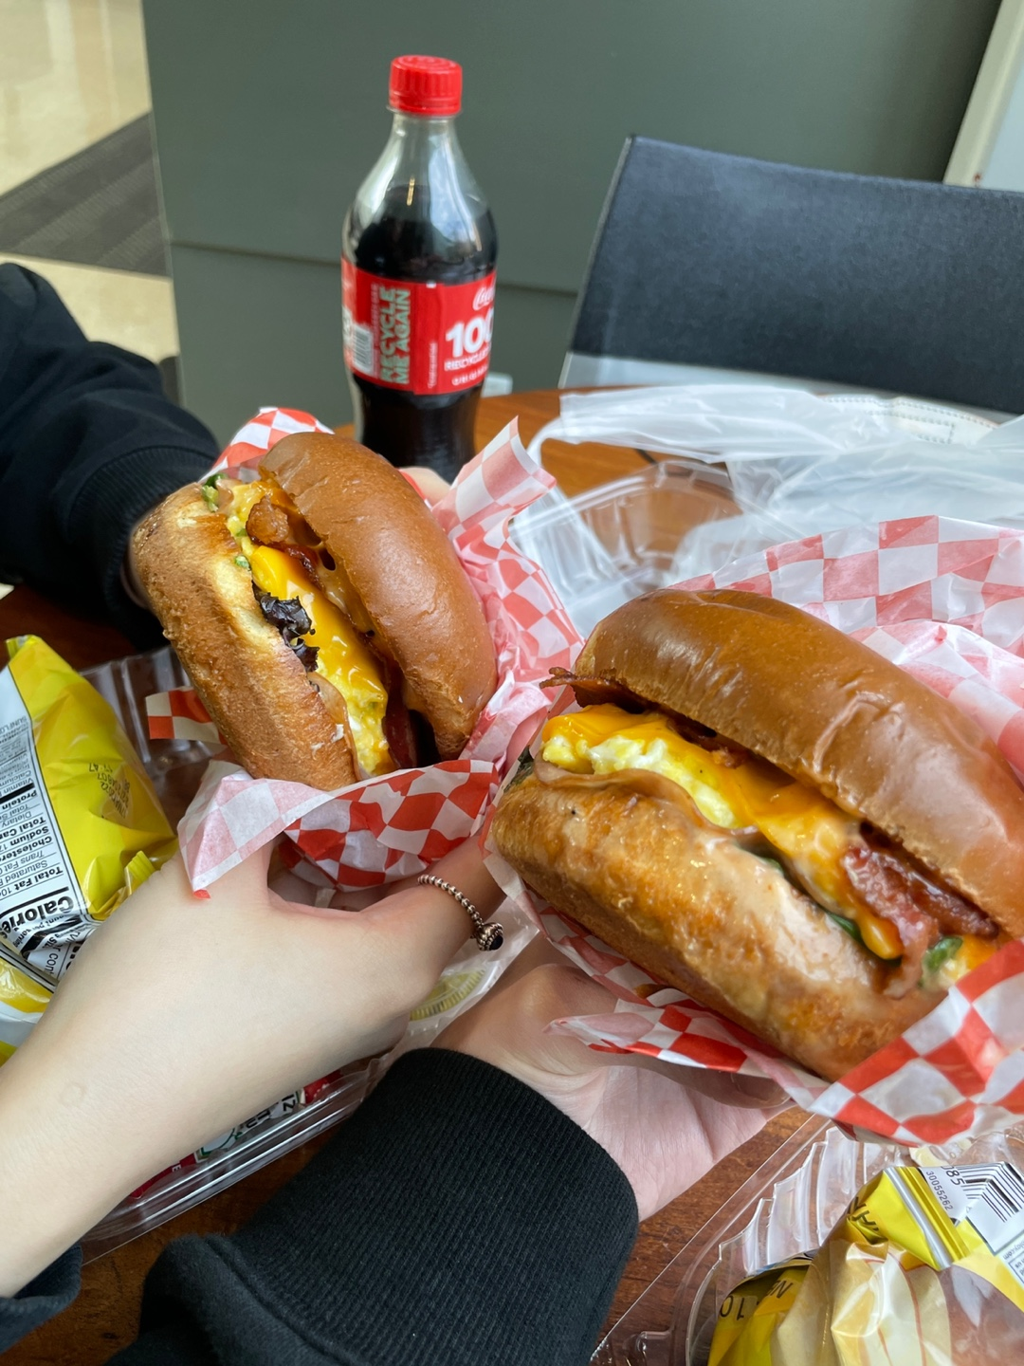
Wabara X UKA
Location: Food Truck in front of Dobie
Time: Indefinite
10% discount if you mention UKA
Profits will be shared to UKA

Slide 15
Informatics
Dorm Tour Video
College Major Series

Slide 16
Dorm Tour Video
Our dorm tour video has been published on our YouTube channel!!
Special Thanks To:
박인수, 정혁주, 오진우, 문호영, YT directors and crews

Slide 17
College Major Series
Our Intro to Majors Series is coming back to our YouTube channel!
We will start with Computer Science and focus on majors rather than departments, so if any majors are interested, please let us know!

Slide 18
Operation
Pajama Party Recap
Fam-Fam Update

Slide 19
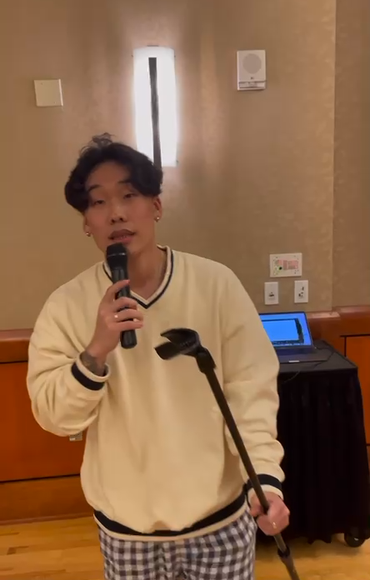
Pajama Party Recap

Slide 20
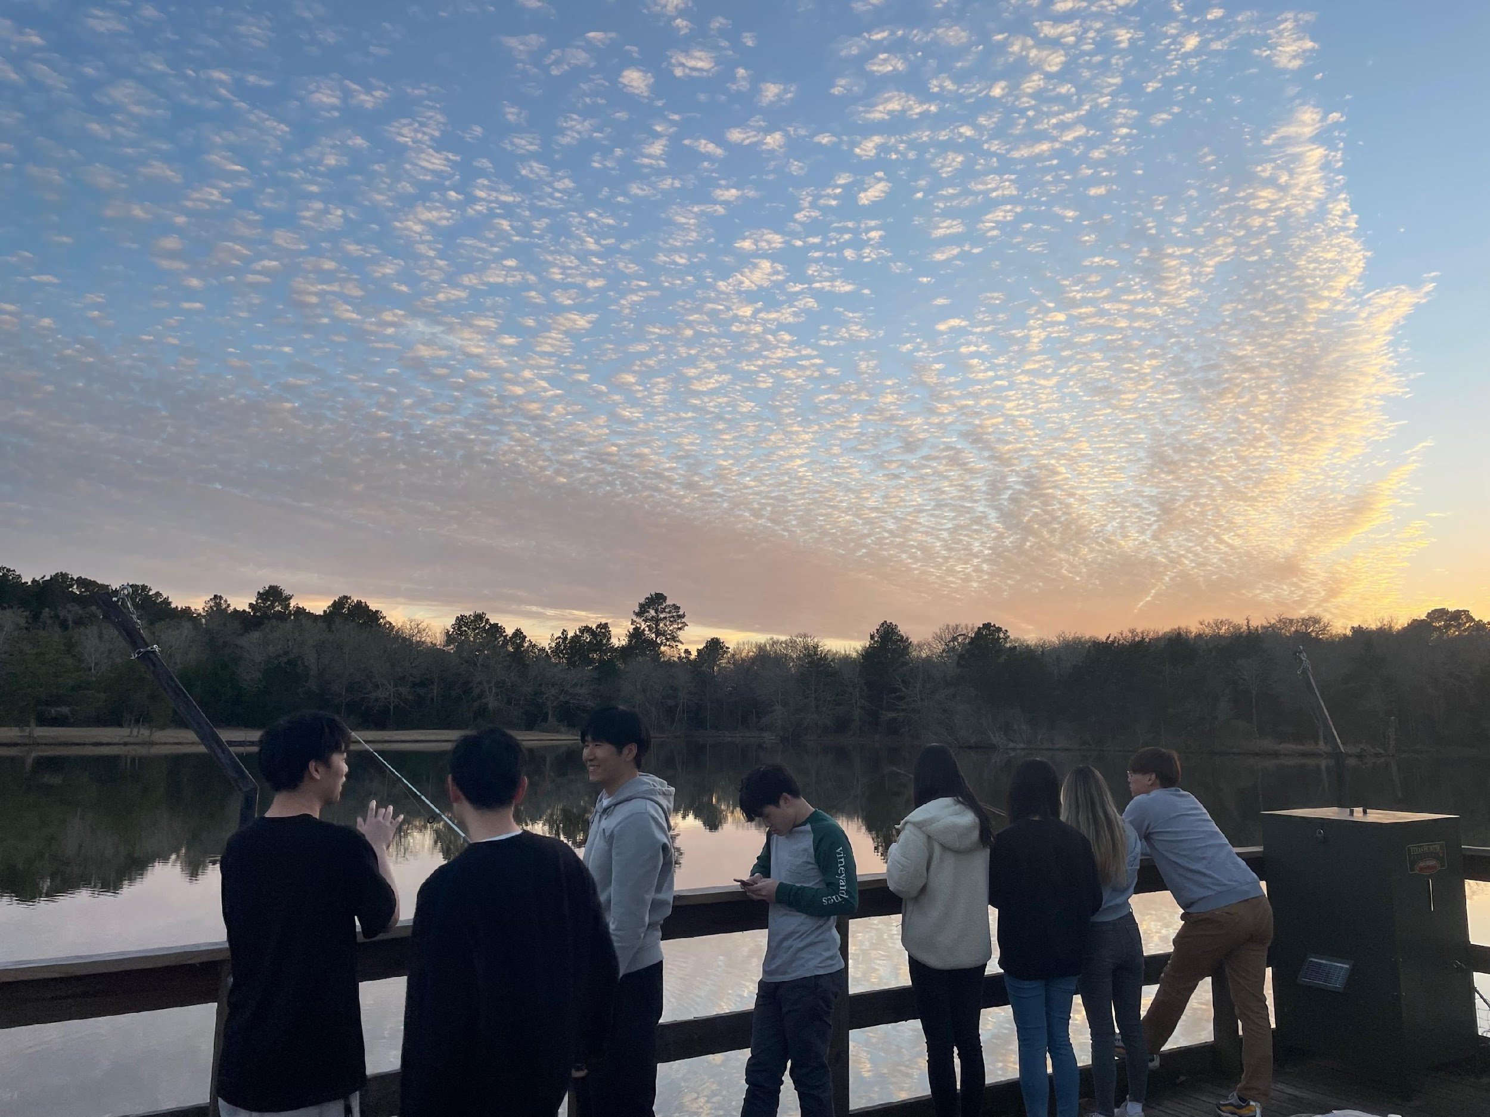
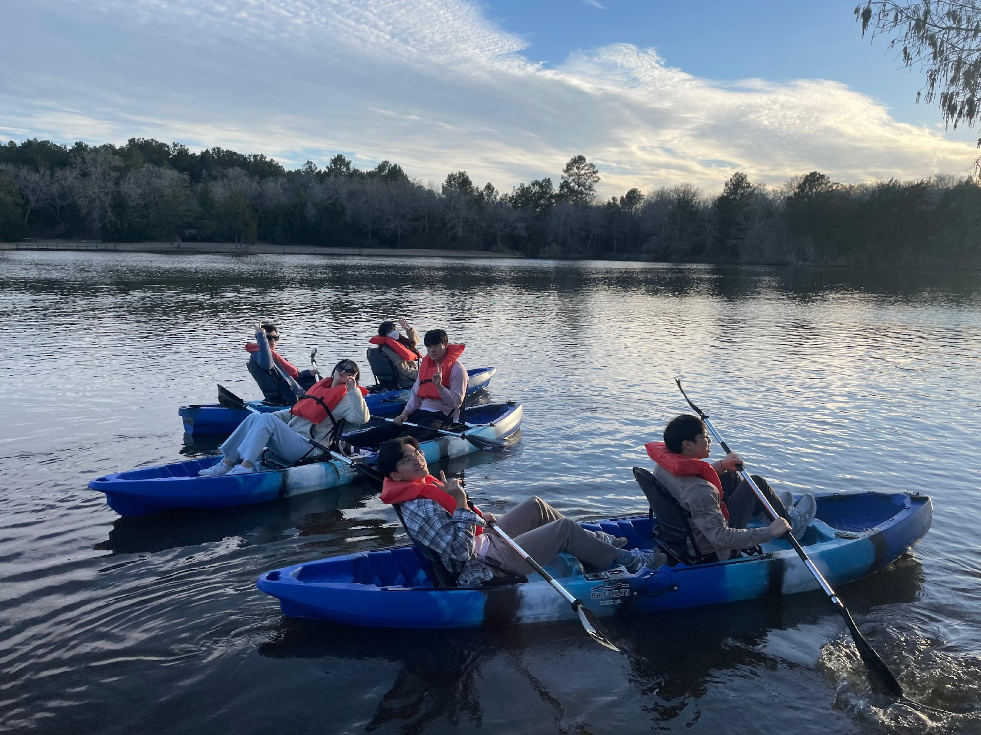
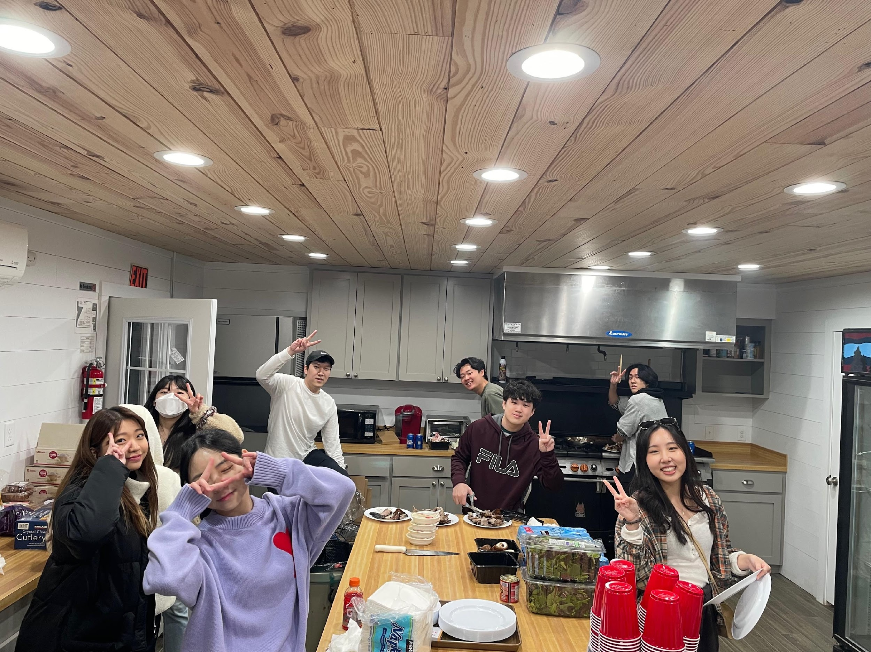
Fam-Fam Update

Slide 21
Marketing
K-Festival
Social Media Update

Slide 22
K-Festival
The grand festival is coming up!
Follow UKA social media for future notices
Many volunteering opportunities

Slide 23
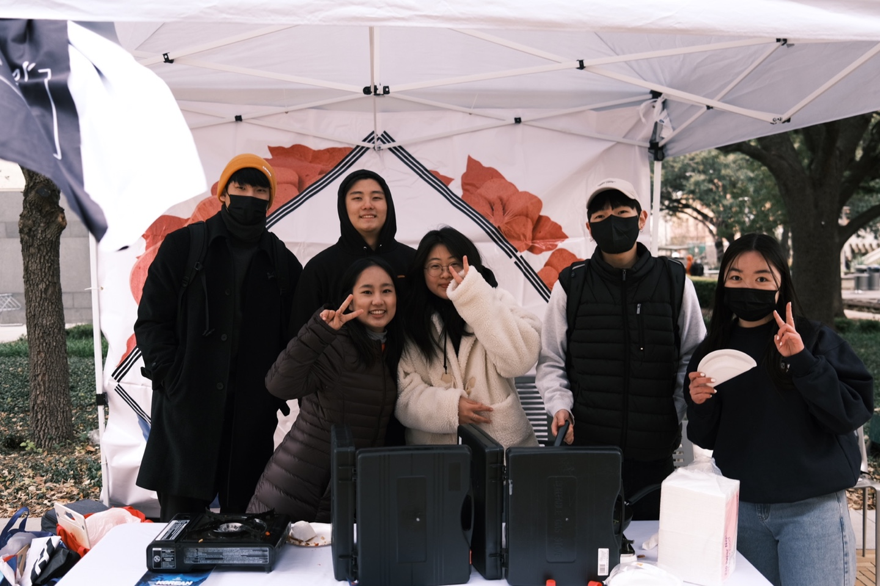
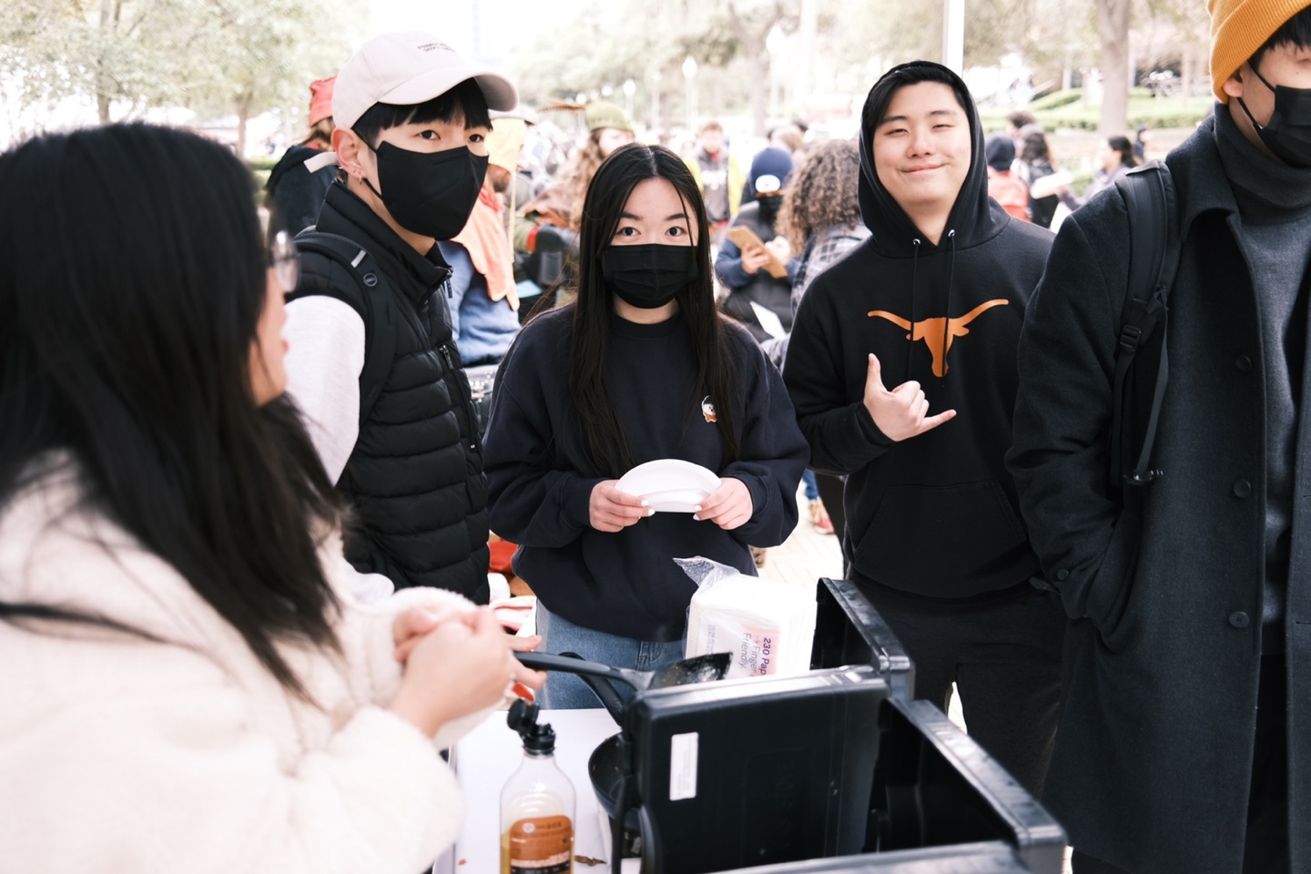
Fundraising Recap
Thank you for those who came out during our fundraising event!
Shout out to marketing and finance committee members!

Slide 24
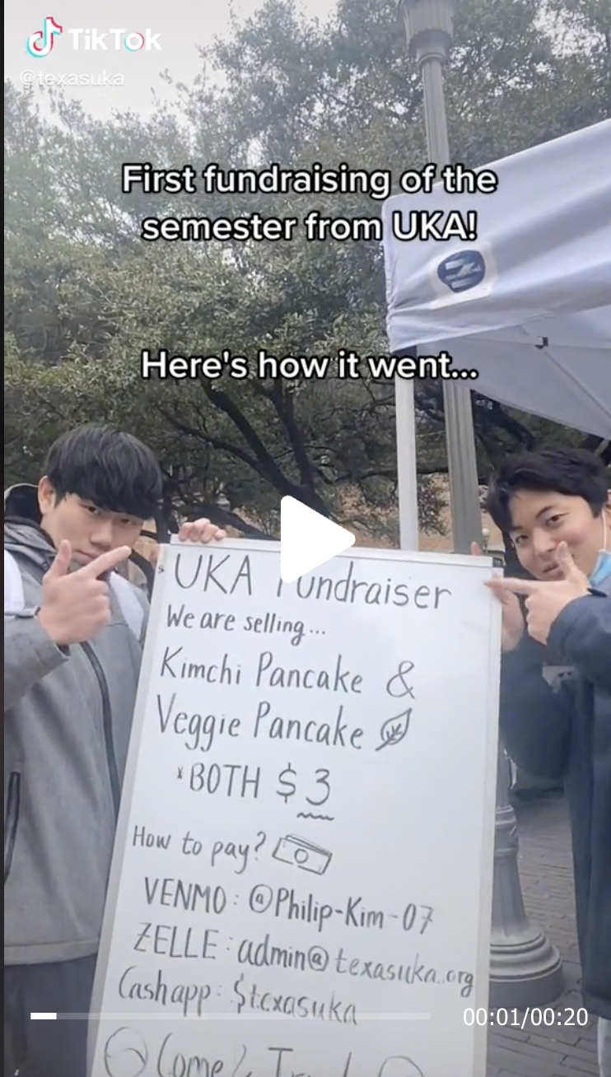
UKA Tiktok
The UKA Tiktok is now Active!
Like, Comment, and Subscribe!
Be part of the UKA Tiktok!

Slide 25
UKA Shout Out
<우수멤버>
오수정
<우수디렉터>
고은하
이유리
이채영

Slide 26
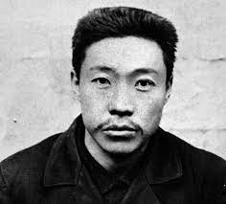
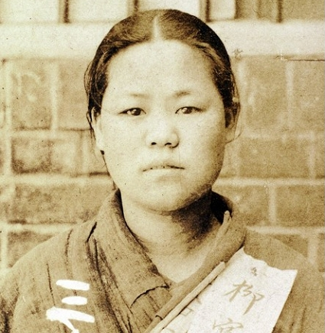

Slide 27
3.1 운동이 일어난 연도는?
1. 1876 2. 1950 3. 2022 4. 1919

Slide 28
3.1 운동 당시 독립투사들이 무슨 운동을 펼쳤을까요?
1. 대한운동 2. 민국운동 3. 만세운동 4. 복근운동

Slide 29
유관순 열사가 독립만세 시위를 한 곳은?
1. 화개장터 2. 형내장터 3. 아우네장터 4. 아우내장아퍼

Slide 30
유관순 열사의 사망 장소는?
남대문 형무소 2. 어무이 밥무소
3. 동대문 형무소 4. 서대문 형무소

Slide 31
3.1절은 5대 국경일 중 하나입니다. 보기에 국경일이 아닌 날을 고르시오.
제헌절 2. 어린이날 3. 광복절 4. 한글날

Slide 32
일제의 폭력 진압에 우리 민족도 같이 폭력시위로 대응했다 O X?
O X

Slide 33
3.1 운동을 기하여 민족대표 33인이 선언한 글은?
독립선언서 2. 삼민선언서 3. 인플루언서 4. 엄마나돈없어

Slide 34
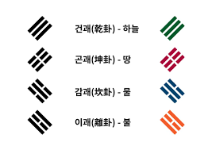
아래 사진이 태극기에서 뜻하는 의미가 무엇일까요?
건 2. 곤 3. 감 4. 리

Slide 35
3.1 운동을 계기로 독립운동가들이 수립한 대한민국 임시 정부의 위치는?
미국 텍사스 2. 중국 상해 3. 일본 도쿄 4. 러시아 모스크바

Slide 36
1931년 중국 홍커우 공원에서 열리는 일본의 일왕 생일행사에서 윤봉길 의사가 던진 폭탄의 모양은?
물병 폭탄 2. 핵폭탄 3. 도시락 폭탄 4. 웃음 폭탄

Slide 37
3.1 독립 선언서를 쓴 사람은?
김구 2. 최남선 3. 최북선 4. 조도현

Slide 38
1919년 3월 1일은 고종황제의 장례식날이었다. O X?
O X

Slide 39
3.1 운동을 주도한 민족 대표의 수는?
11명 2. 22명 3. 33명 4. 44명

Slide 40
백범 김구 선생님이 안중근 의사에게 드린 시계는?
회중시계 2. 배꼽시계 3. 롤렉스시계 4. 괘종시계

Slide 41
독립선언서가 낭독 되었던 곳은?
탑골공원 2. 서울대공원 3. 낙산공원 4. Central Park

Slide 42
안중근 의사의 사형선고일은?
1월18일 2. 2월 14일 3. 12월 25일 4. 7월 4일

Slide 43
1905년, 일본이 한국의 외교권을 박탈하기 위해 강제로 체결한 조약은?
강화도조약 2. 통상조약 3. 을사조약 4. 불사조약

Slide 44
1940년 대한민국 임시정부의 주석은?
이승만 2. 트럼프 3. 김구 4. 윤보선

Slide 45
태극기를 그려주세요

Slide 46
유관순 열사의 사망 당시 나이는? (만으로)
15세 2. 17세 3. 19세 4. 21세

Slide 47
3.1 운동 당시 전국 방방곡곡을 다니며 만세 시위를 일으킨 사람들을 000이라고 불렀다.
만세꾼 2. 마기꾼 3. 시위꾼 4. 선동꾼

Slide 48
패자부활전

